Slide 1
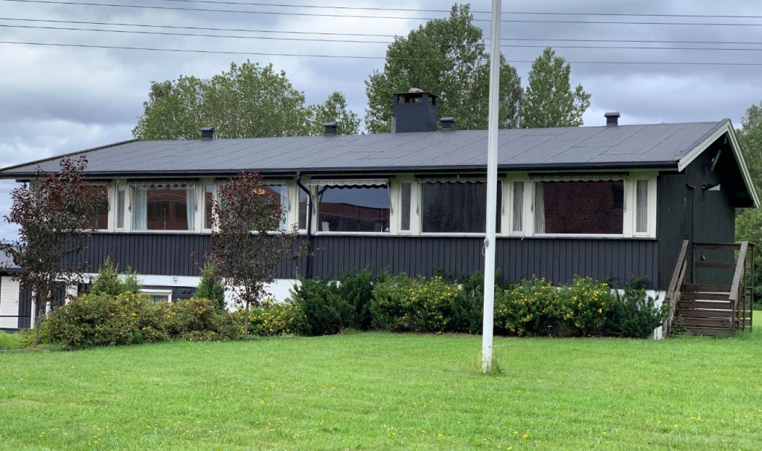
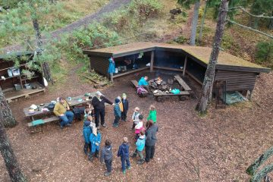
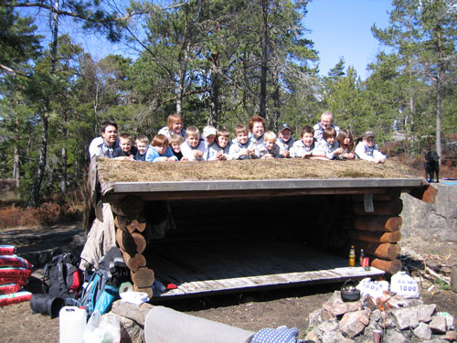
Speidermøter i Askim Speidergruppe
Vi har også en gapahuk i Romsåsen, samt to gapahuker i Åsermarka som vi kaller Elghytta, men disse bruker vi sjelden.
Vi har de fleste møtene våres i speiderhuset i Askim

